Slide 1
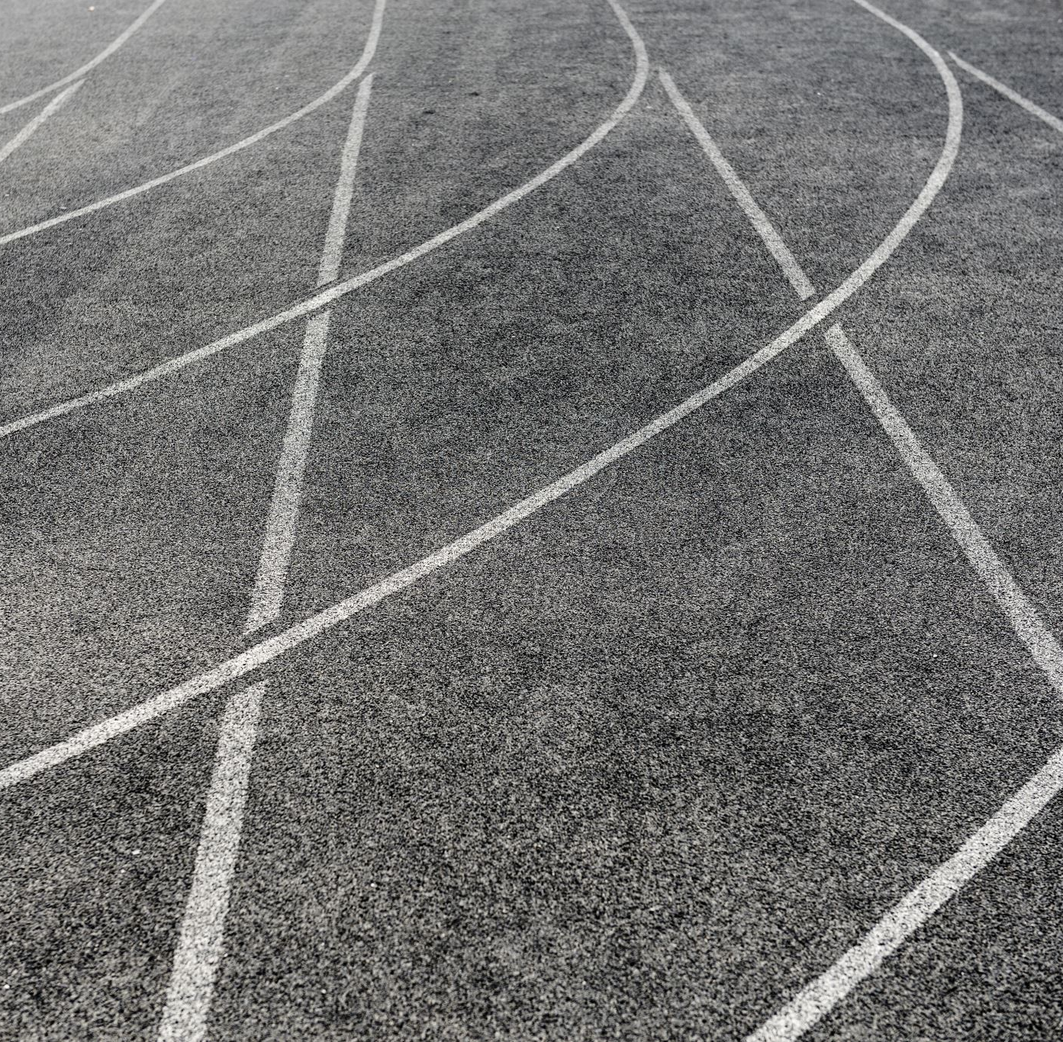
육상 3종 경기 2DGP 2차 발표
2022150039 조진영
Notes:
안녕하세요. 육상 3종경기를 제작하는 22학번 조진영입니다, 2DGP 2차 발표를 시작하겠습니다.

Slide 2
개발 일정
1주차 | 리소스 수집 | 수집 완료 : 배경화면, 각게임의 아이콘, 헤머, 창 던지기의 플레이어 캐릭터, 허들 장애물 미완료 : 허들 캐릭터의 이미지, 각 게임의 배경 | 70%
2주차 | 화면 구현 | 메인 화면, 3종의 게임으로 각각 이동하는 화면 구현 각각의 게임에서 사용될 화면을 구현 | 100%
3주차 | 플레이어 | 완료 : 플레이어의 클래스 생성, 허들에 적용한 플레이어 미완료 : 각 게임에 대한 최적화의 필요성을 느낌 | 35%
4주차 | 허들 | 임시 이미지로 Drill 과제에 사용된 Grass, Animation_sheet 파일 사용 | 20%
5주차 | 해머 던지기 | 예상 게임 진행 흐름대로 해머 던지기를 제작
6주차 | 창 던지기 | 예상 게임 진행 흐름대로 창 던지기를 제작
7주차 | 플레이어 기록 | 멀티 플레이를 하면서, 각 플레이어의 점수를 기록할 수 있는 UI, 기록 저장 등 구현
8주차 | 버그 수정 | 플레이를 하면서, 버그를 발견할 경우 수정
Notes:
개발일정입니다.
1주차, 리소스 수집으로 ~~~~~ 가 수집이 완료되었습니다. 그리고 ~~~가 수집 미완료 되었습니다.
2주차 화면 구현은 구현 완료 되었습니다.
3주차, 플레이어는 ~~가 구현 완료되었으나 각 게임에 대한 최적화의 필요성을 느껴 퍼센트를 낮게 했습니다.
4주차, 허들에서 리소스 수집이 덜 되어 있어 임시 파일로 과제에 사용된 파일을 사용했습니다.

Slide 3
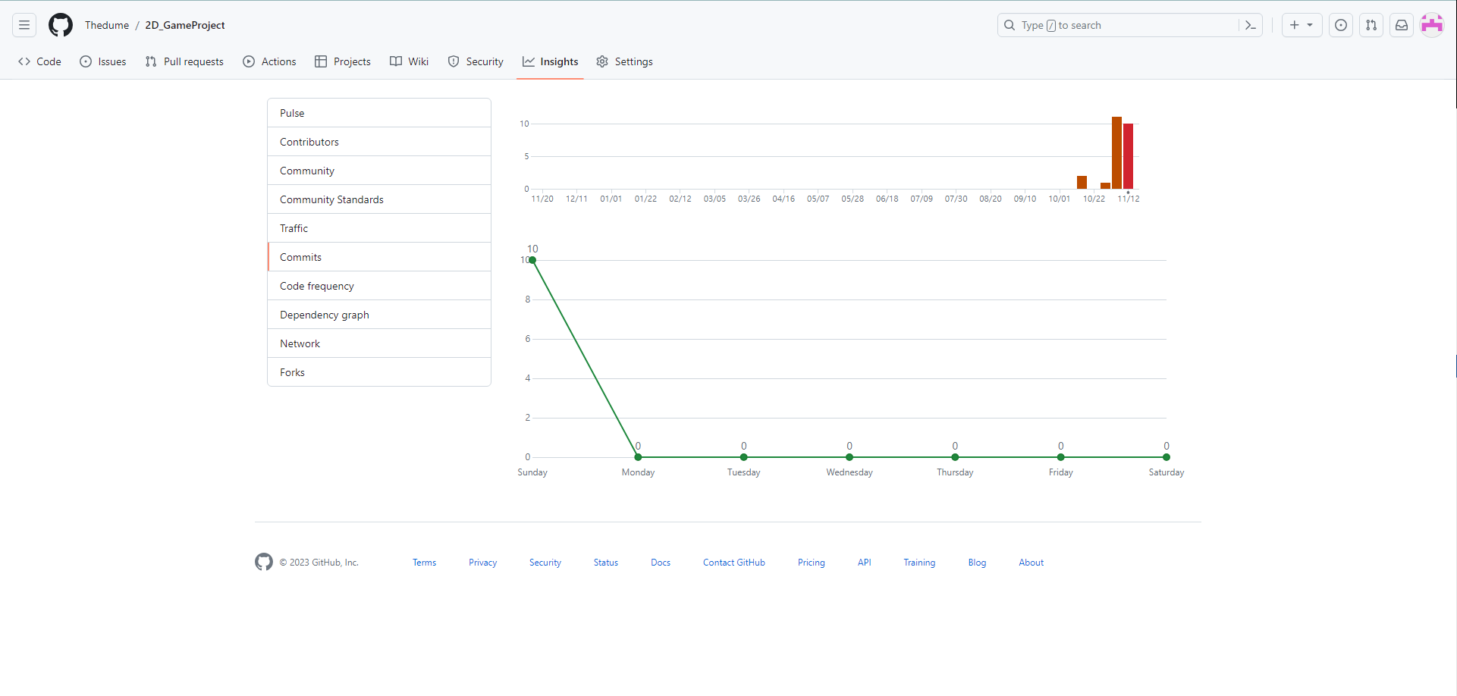

GIT 커밋 로그
Notes:
2주차 : 각각의 게임에서 사용할 수 있는 플레이어 구현
7주차 : 플레이어의 기록을 멀티플레이에 최적화

